Slide 1
1. 전체 통신 구조 (하드웨어 - 서버)
사용자 앱
QR 스캔 / 결제
서비스 백엔드
QR 인증 / 결제 / 세션 관리
하드웨어 / 충전기
Charge point
CP_1
CP_2
CP_3
…
WSS WebSocket
OCPP 1.6J JSON
OCPP 응답
또는 명령
서비스 백엔드
QR 인증 / 결제 / 세션 관리
DB 로그 저장
charge points
status log
transactions
meter values
…

Slide 2
2.1 하드웨어-서버 접속 프로세스 (최초 1회 접속)
하드웨어
(COSTEL)
서버
(WebSocket)
DB
WSS 연결 요청
wss://dev.evws…/ocpp
Header Authorization 전달
Subprotocol: ocpp1.6
alt
[경로 불일치]
연결 종료
[인증 헤더(Auth) 불일치]
연결 종료
[인증 성공]
장치 등록 여부 조회
미등록 장치
신규 장치 정보 저장(device id, 접속시간, 상태 등)
장치 비밀번호/인증키 생성 및 저장
저장 완료
WebSocket 연결 수락
장치 비밀번호 / 인증키 전달
BootNotification (vendor, model, serial, firmware 등)
Charge Point 정보 저장 (vendor, model, serial, firmware, cp_id 등)
저장 완료
BootNotification.conf (Accepted, interval, currentTime)
하드웨어
(COSTEL)
서버
(WebSocket)
DB
Notes:
[정의]
1. ChargePoint
- 충전기 장치
- 어떤 충전기인지 식별하기 위해 사용
2. Subprotocol WebSocket
- 안에서 사용할 통신 규칙
- OCPP 1.6 방식으로 통신용
3. alt
- 흐름도 조건 분기
- 성공/실패 케이스 분류
4. 경로 /ocpp 아님
- 잘못된 WebSocket 접속 주소
- OCPP 통신 경로만 허용
5. BootNotification
- 충전기의 최초 접속/부팅 알림
- 장치 정보 등록 및 서버 승인 요청
6. vendor/model/serial/firmware
- 제조사/모델/시리얼/펌웨어
- 장치 식별과 관리 목적
7. BootNotification.conf
- 서버의 부팅 알림 응답
- 충전기 접속 허용 여부 전달
8. Accepted
- 접속 승인
- 서버가 해당 충전기를 받아들였다는 의미
9. interval
- 연결 유지 주기
- Heartbeat 등 주기 통신 기준
10. currentTime
- 서버 현재 시간
- 충전기와 서버 시간 동기화
11. Charge Point 저장
- 충전기 정보 저장
- 장치 관리, 장애 추적, QR 매핑을 위해 사용

Slide 3
2.2 하드웨어-서버 접속 프로세스 (초기, 재접속)
하드웨어
(COSTEL)
서버
(WebSocket)
DB
WSS 연결 요청
wss://dev.evws…/ocpp
저장된 장치 ID + 비밀번호/인증키 전달
Subprotocol: ocpp1.6
alt
[경로 불일치]
연결 종료
[인증 헤더(Auth) 불일치]
저장된 장치 인증정보 조회
불일치 결과
인증 실패 / 연결 종료
opt
[비밀번호 초기화 정책 적용]
기존 인증정보 폐기 또는 초기화
초기화 완료
최조 등록 절차로 재진행 안내
[인증 성공]
장치 정보 조회
등록 장치 정보 반환
WebSocket 연결 수락
현재 상태 전송 (Status / Boot / 상태 동기화)
마지막 접속시간 및 상태 갱신
저장 완료
alt
[충전 중 재접속]
현재 충전 상태 / MeterValue 전달
충전 세션 상태 갱신
저장 완료
연결 복구 완료
[일반 재접속]
상태 복구 완료
하드웨어
(COSTEL)
서버
(WebSocket)
DB
Notes:
[정의]
1. ChargePoint
- 충전기 장치
- 어떤 충전기인지 식별하기 위해 사용
2. Subprotocol WebSocket
- 안에서 사용할 통신 규칙
- OCPP 1.6 방식으로 통신용
3. alt
- 흐름도 조건 분기
- 성공/실패 케이스 분류
4. 경로 /ocpp 아님
- 잘못된 WebSocket 접속 주소
- OCPP 통신 경로만 허용
5. BootNotification
- 충전기의 최초 접속/부팅 알림
- 장치 정보 등록 및 서버 승인 요청
6. vendor/model/serial/firmware
- 제조사/모델/시리얼/펌웨어
- 장치 식별과 관리 목적
7. BootNotification.conf
- 서버의 부팅 알림 응답
- 충전기 접속 허용 여부 전달
8. Accepted
- 접속 승인
- 서버가 해당 충전기를 받아들였다는 의미
9. interval
- 연결 유지 주기
- Heartbeat 등 주기 통신 기준
10. currentTime
- 서버 현재 시간
- 충전기와 서버 시간 동기화
11. Charge Point 저장
- 충전기 정보 저장
- 장치 관리, 장애 추적, QR 매핑을 위해 사용

Slide 4
3. 웹소켓 연결 이후 통신 흐름
하드웨어
(COSTEL)
OCPP Websocket 서버
DB
BootNotification
Accepted / interval=300
StatusNotification
Available
status log 저장
StatusNotification.conf
StatusNotification
Preparing
status log 저장
StatusNotification.conf
StartTransaction
idTag=TEST, meterStart=0
transactions Start 저장
transaction ID 발급 / Accepted
StatusNotification
Charging
StatusNotification.conf
status log 저장
LOOP
[충전 중 반복]
MeterValues
TransactionId, Wh
meter values 저장
MeterValues.conf
StatusNotification
Finishing
status log 저장
StatusNotification.conf
StopTransaction
meterStop, transactionId
StopTransaction.conf / Accepted
transactions Stop 저장
StatusNotification
Available
status log 저장
StatusNotification.conf
하드웨어
(COSTEL)
OCPP Websocket 서버
DB
Notes:
[정의]
1. ChargePoint
- 충전기 장치
- 어떤 충전기인지 식별하기 위해 사용
2. Subprotocol WebSocket
- 안에서 사용할 통신 규칙
- OCPP 1.6 방식으로 통신용
3. alt
- 흐름도 조건 분기
- 성공/실패 케이스 분류
4. 경로 /ocpp 아님
- 잘못된 WebSocket 접속 주소
- OCPP 통신 경로만 허용
5. BootNotification
- 충전기의 최초 접속/부팅 알림
- 장치 정보 등록 및 서버 승인 요청
6. vendor/model/serial/firmware
- 제조사/모델/시리얼/펌웨어
- 장치 식별과 관리 목적
7. BootNotification.conf
- 서버의 부팅 알림 응답
- 충전기 접속 허용 여부 전달
8. Accepted
- 접속 승인
- 서버가 해당 충전기를 받아들였다는 의미
9. interval
- 연결 유지 주기
- Heartbeat 등 주기 통신 기준
10. currentTime
- 서버 현재 시간
- 충전기와 서버 시간 동기화
11. Charge Point 저장
- 충전기 정보 저장
- 장치 관리, 장애 추적, QR 매핑을 위해 사용

Slide 5
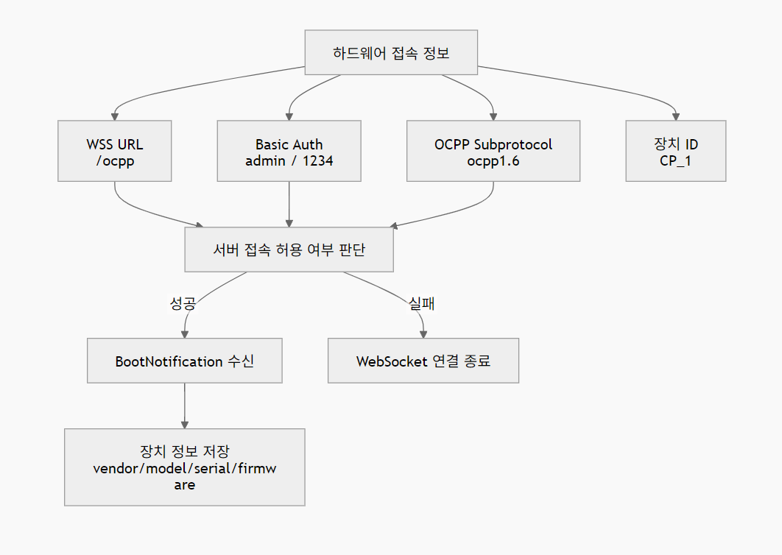
4. UID / 장치 ID / 비밀번호 / 인증
웹 서버
OCPP Websocket 서버
DB
1. WSS 연결 요청 (Basic Auth) - 하드웨어(COSTEL)에서 들어옴
2. 관리자 모드: 서버 URL(wss://) 및 Profile 2 설정
2. 인증 비밀번호 조회 - 서버가 DB 요청
[기존 발급 키 메모리 존재 시]
3. 인증 키 존재 여부 - DB의 응답
Phase 2: 보안 웹소켓 연결 (OCPP 1.6J)
4. 인증 정합성 체크 - 검증 요청
4. TLS Handshake & Upgrade: websocket (Security Profile 2 적용)
5. 인증 성공 (OK) - 결과 반환
LOOP
[비밀번호 인증 실패 / 최초 접속 시]
6. WSS 연결 완료 - 하드웨어(COSTEL)로 나감
7. 기존 인증키 파기 - 파기 명령
8. 최초 프로토콜 실행 - 하드웨어(COSTEL로 나감
9. 임시 세션 요청
[연결 유지 (Keep-Alive)]
10. 신규 고유 키 생성
11. 신규 인증키 저장 - DB에 반영
12. 인증키 발급 완료 - 하드웨어로 최종 발급
Phase 4: 예외/장애 시나리오 (Edge Case)
비상 정지 버튼 클릭
Notes:
최초 1회 접속 시 보안 인증 키(비밀번호) 발급
재접속 시 메모리 기반 인증 인증 실패 시 예외 처리(파기 및 재발급)
인증 메커니즘 및 주요 파라미터 정의
UID (User ID): UUID 형식(16진수 32자리, e.g., 1604b772-adc0-4212-8a90-81186c57f598)의 고유 식별자 정의.
장치 ID (Charge Point ID): 코스텔 충전기 식별자 (CP_1, CP_2 등).
비밀번호 (Authorization Key): OCPP 보안 가이드라인(WSS 프로파일)에 따른 기기별 고유 인증 키. 최초 접속 시 서버에서 동적 발급되어 하드웨어 비비발성 메모리에 저장됨.
구조 재확인 - 인증하는 절차 그리기
시퀀스 다이어그램?으로 구성하기

Slide 6
4. UID / 장치 ID / 비밀번호 / 인증
하드웨어 접속 시도
기존 발급된 인증 비밀번호가 메모리에 존재하는가?
YES(재접속)
NO(최초 1회 접속)
기존 비밀번호로 WSS 연결 요청
최초 접속 프로토콜 실행
비밀번호 인증 성공?
서버: 임시 세션 오픈
서버: 고유 인증 비밀번호 생성
YES
NO
웹소켓 연결 완료
서버: 기존 인증키 파기
OCPP 규격으로 하드웨어에 전달
3페이지 통신 흐름 진입

Slide 7
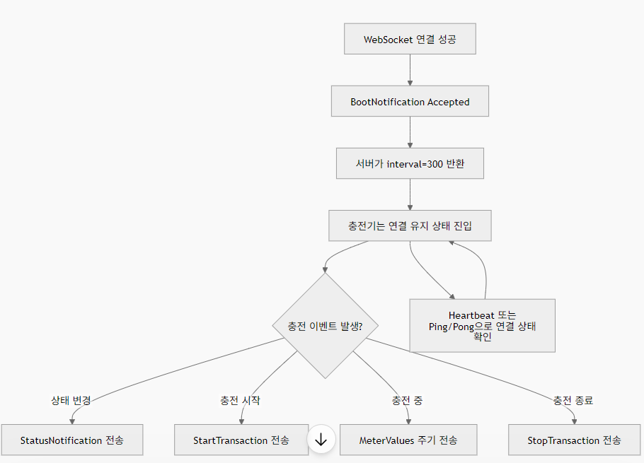
5. 연결 유지 방식
하드웨어
(COSTEL)
백엔드 서버
Phase 1: 연결 초기화 및 유지 간격(Interval) 설정
WebSocket 연결 요청 (Handshake)
WebSocket 연결 수락 (HTTP 101)
BootNotifocation.req
BootNotifocation.conf (status: Accepted, interval: 300)
Heartbeat 타이버 300초 가동 시작
Phase 2: 충전 이벤트 발생(이벤트 기반 연결 유지)
충전 관련 메시지 전송 시 Heartbeat 타이머는 0으로 리셋
StatusNotification.req (상태 변경)
StatusNotification.conf()
타이머 리셋
StartTransaction.req (충전 시작)
StartTransaction.conf()
타이머 리셋
MeterValues.req (충전 중 주기적 전송)
MeterValues.conf()
StopTransaction.req (충전 종료)
StopTransaction.conf()
타이머 리셋
Phase 3: 유휴 상태 (이벤트가 없을 때의 연결 유지 방어)
300초 동안 아무런 OCPP 메시지 전송 이벤트가 없음
Heartbeat.req (또는 웹소켓 Ping 프레임 전송)
서버 시계 기준 현재 시간(currentTime) 생성
Heartbeat.conf (또는 웹소켓 Pong 프레임 응답)
서버의 응답을 통해 연결 정상 확인, 시간 동기화 및 타이머 리셋
하드웨어
(COSTEL)
백엔드 서버

Slide 8
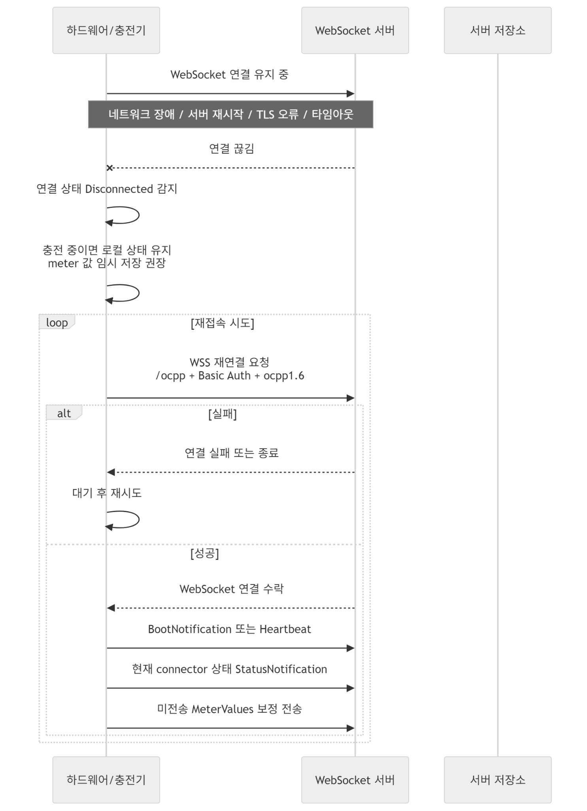
6. 연결 끊김 후 재접속 방식
클라이언트
하드웨어
(COSTEL)
백엔드 서버
DB
Phase 1: 앱(QR)을 통한 원격 충전 시작 (정상 통신 상태)
앱(QR 스캔) 기반 충전은 중앙 서버에서 충전기로 원격 명령(RemoteStartTransaction.req)을 보내야 하므로, 충전기가 오프라인(통신 단절) 상태일 때는 충전을 시작할 수 없음
충전기의 QR 코드를 스캔
충전 시작 요청
사용자 계정 확인
사용자 결제 수단 확인
idTag 생성
RemoteStartTransaction.req(idTag))
RemoteStartTransaction.conf(Accepted)
StartTransaction.req(idTag, meterStart)
StartTransaction.conf(transactionId)
Phase 2: 통신 단절 및 물리적 충전 종료 (Offline 상태)
‘충전 종료’ 요청
충전기와 서버 간의 통신(WebSocket) 단절
RemoteStopTransaction.req
Alt
[ 커넥터 물리적 분리 ]
StopTransactionOnEVSideDisconnect = true
차량에서 커넥터를 강제로 분리
플러그 분리 감지
에너지 공급 차단
StopTransaction.req 내부 비휘발성 메모리 큐(Queue)에 저장
[ 비상 정지 버튼 사용]
비상 정지(E-Stop) 물리 버튼 누름
충전 종료(종료 사유: EmergencyStop)
[ BMS를 통한 충전 중지 ]
미리 설정해 둔 목표 충전량에 도달 시 차량이 스스로 중단.
LOOP
[ 재접속 시도 ]
백오프(Back-off) 알고리즘 적용, 웹소켓 재접속(HTTP GET Upgrade) 시도
Alt
[ 실패 ]
대기 후 재시도
[ 성공 ]
서버가 연결을 수락(HTTP 101)
StopTransaction.req 전송
데이터 동기화
내부 과금 전력량 계산
(meterStop - meterStart = 실제 사용한 전력량)
최종 청구 요금 산정
(사용 전력량 X 서비스 단가 = 최종 청구 요금)
내부 월렛 차감 처리
(사용자의 서비스 월렛(wallet)잔액 - 최종 청구 요금)
StopTransaction.conf
영수증 데이터 저장
충전기 내부의 큐를 비움
StatusNotification.req(Available)
클라이언트
하드웨어
(NANCOME)
백엔드 서버
DB

Slide 9
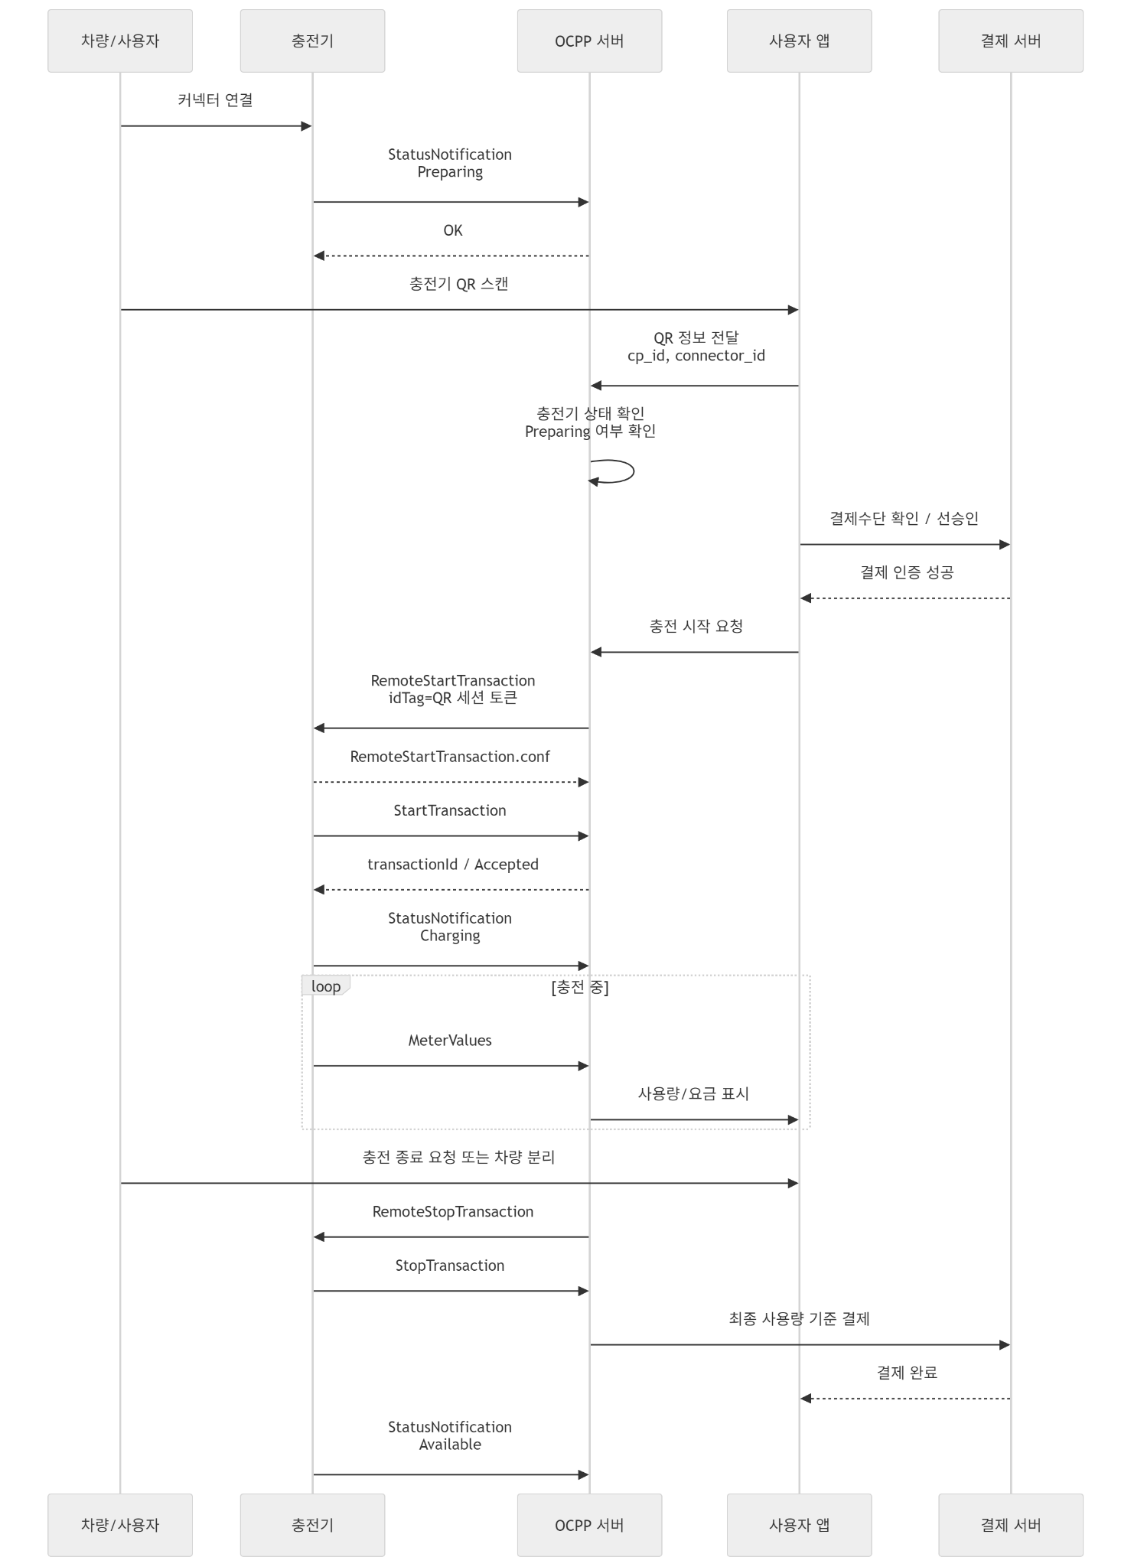
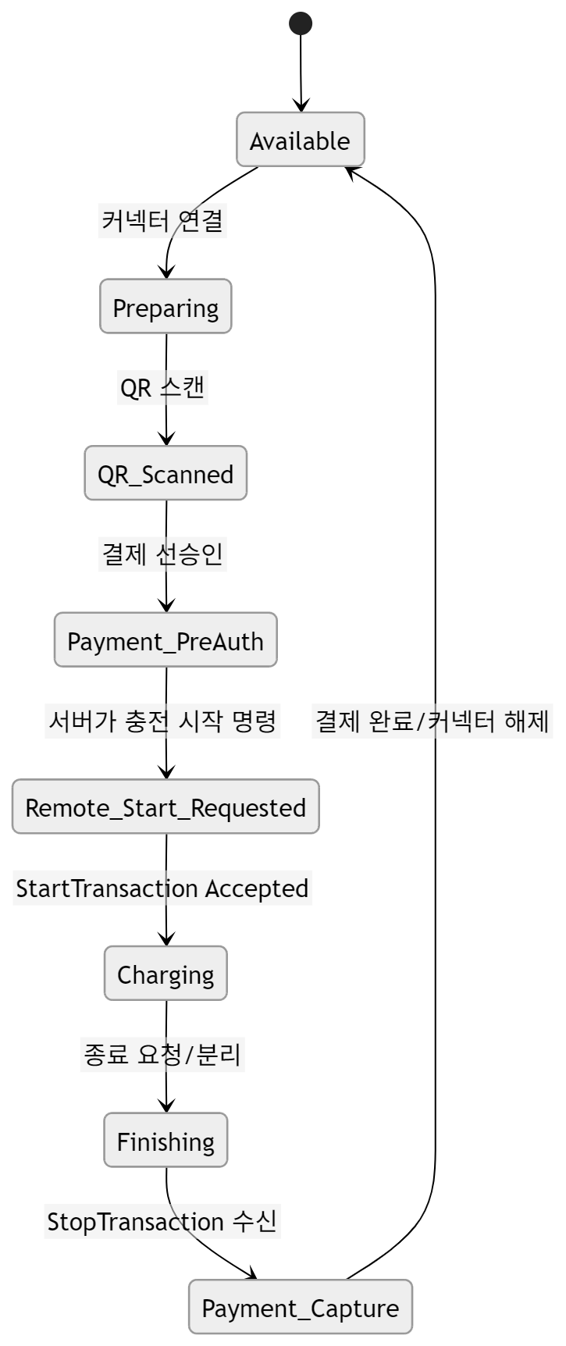
7. QR 후스캔 시나리오
- 차량에 충전 커넥터 먼저 연결 후 QR 스캔
서버 상태 흐름
Notes:
결제 없이 무조건 '가승인 결제 프로세스'를 먼저 수행.
결제가 확인된 안전한 유저에게만 충전 명령(RemoteStartTransaction)을 내리도록 설계함.
후스캔 : 차량 연결(Preparing) 확인 후 결제 진행
차량에 커넥터를 먼저 꽂았기 때문에, 하드웨어가 이미 서버에 Preparing 상태를 보낸 직후임. 따라서 QR을 찍었을 때 서버는 "이 충전기가 현재 Preparing 상태가 맞는가?"를 확인함.

Slide 10
하드웨어(충전기)에 커넥터 연결 감지
StatusNotification - Preparing - 하드웨어가 서버로 상태 전송
사용자: 앱 열고 QR 코드 스캔
스캔한 cp_id의 현재 상태가 'Preparing' 상태가 맞는가?
YES
NO
결제 가승인 프로세스 진행 - 회원 검증 및 가승인 요청
앱 화면에 오류 알림 - "커넥터를 먼저 연결해 주세요" (초기 화면으로 리다이렉트)
가승인 결제 성공?
YES
NO
서버: RemoteStartTransaction 명령 전송 - 하드웨어로 원격 충전 기동 요청
앱 화면에 가승인 실패 알림 - "결제 수단을 확인해 주세요"
하드웨어가 명령을 수락(Accepted)?
YES
NO
StatusNotification - Charging (충전 중) 변경
앱 화면에 시스템 오류 알림 - "충전기 시작 명령 실패"
미터링 및 실시간 데이터 저장 - MeterValues 수신 및 누적 저장
Notes:
플로우 차트

Slide 11
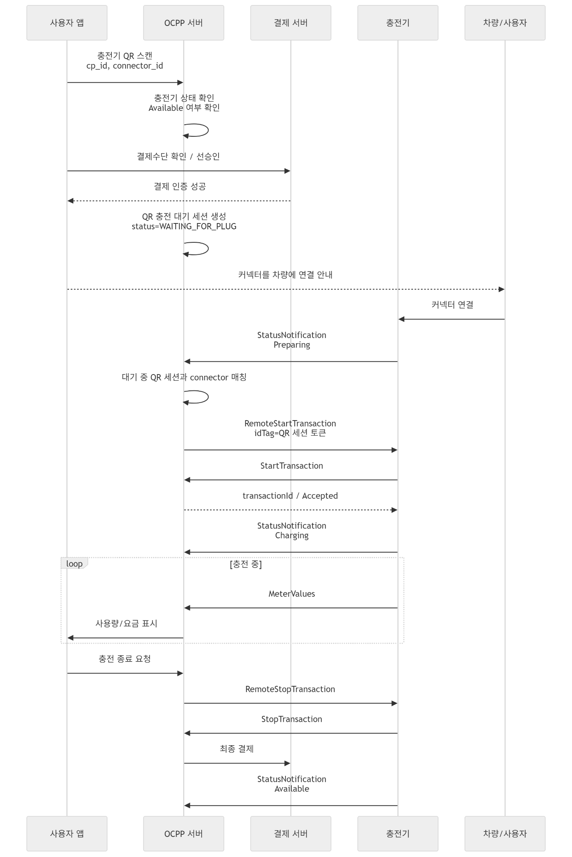
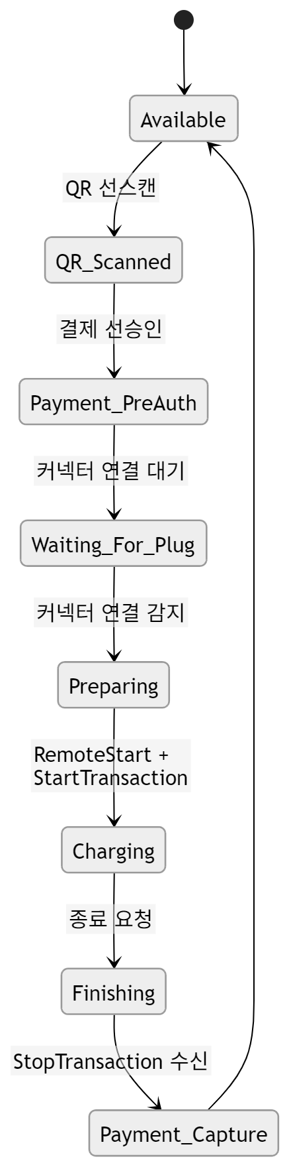
8. QR 선스캔 시나리오
- QR을 먼저 스캔한 후 차량에 커넥터를 꽂는 방식
서버 상태 흐름
Notes:
결제 없이 무조건 '가승인 결제 프로세스'를 먼저 수행.
결제가 확인된 안전한 유저에게만 충전 명령(RemoteStartTransaction)을 내리도록 설계함.
선스캔 : 결제를 먼저 열어주고 차량 연결을 기다리는 구조(Available) - 사용자가 커넥터를 꽂지 않고 이탈할 때를 대비한 '시간 초과(Timeout) 및 가승인 취소 루틴'을 추가함.
아직 아무것도 연결하지 않고 QR을 먼저 찍었기 때문에, 충전기는 대기 상태여야 함. 따라서 서버는 "이 충전기가 지금 아무도 안 쓰는 Available 상태가 맞는가?"를 검증함.
만약 다른 사람이 충전 중(Charging)이라면 여기서 바로 실패 처리하여 오작동을 막음.
제한 시간 내에 커넥터가 연결되었는가?
사용자가 QR을 찍고 가승인까지 났는데, 차량에 커넥터를 안 꽂고 도망가거나 오래 기다리게 하면 서버 세션이 낭비되고 충전기는 먹통이 됨.
이를 막기 위해 "60초(제한 시간) 내에 안 꽂으면 가승인을 강제로 취소하고 세션을 종료한다"는 타임아웃 방어 로직이 필요함.

Slide 12
사용자: 앱 열고 QR 코드 스캔
스캔한 cp_id의 현재 상태가 'Available' 상태가 맞는가?
YES
NO
결제 가승인 프로세스 진행 - 회원 검증 및 가승인 요청
앱 화면에 오류 알림 - "커넥터를 먼저 연결해 주세요" (초기 화면으로 리다이렉트)
가승인 결제 성공?
YES
NO
앱 화면: "커넥터 연결 안내" - "60초 이내에 커넥터를 연결하세요"
앱 화면에 가승인 실패 알림 - "결제 수단을 확인해 주세요"
시간 내에 하드웨어에 커넥터가 연결되었는가?
YES
NO
StatusNotification - Preparing (준비 중) 수신
가승인 결제 취소 및 세션 종료 - 앱 화면에 "연결 시간 초과" 알림
서버: RemoteStartTransaction 명령 전송 - 하드웨어로 원격 충전 기동 요청
하드웨어가 명령을 수락(Accepted)?
YES
NO
StatusNotification - Charging (충전 중) 변경
앱 화면에 시스템 오류 알림 - "충전기 시작 명령 실패"
미터링 및 실시간 데이터 저장 - MeterValues 수신 및 누적 저장

Slide 13
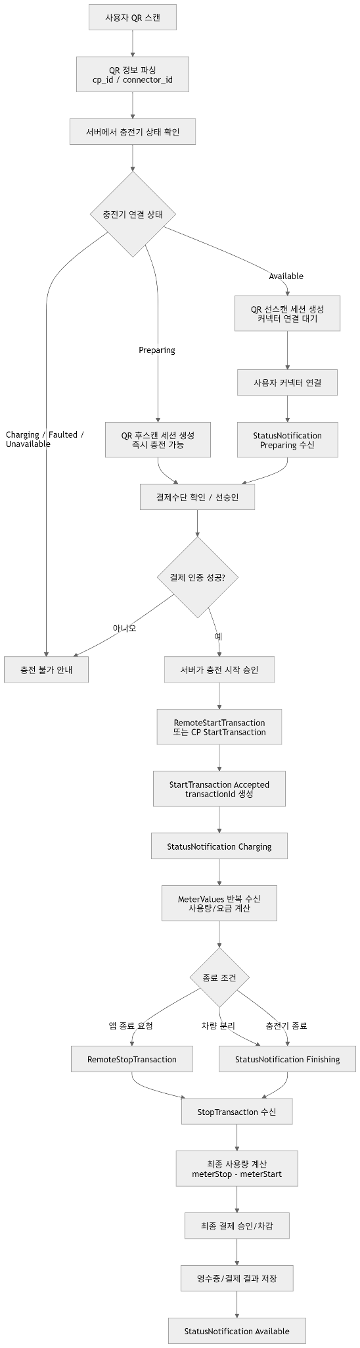
9. 충전 시작 - 완료 - 결제 프로세스
클라이언트
하드웨어
(COSTEL)
백엔드 서버
DB
Phase 1: QR 스캔 (기기 인식 및 상태 검증)
QR 스캔 API 요청 (충전기 ID)
QR 스캔 API 요청 (충전기 ID)
break
[ 미등록 기기 ]
상태 데이터 반환
break
에러 응답 (HTTP 404 -등록되지 않거나 잘못된 QR입니다)
[ 기기 고장 (status: Faulted) ]
break
에러 응답 (HTTP 500 또는 409 - 기기 고장으로 사용 불가)
[ 기기 점검 / 운영중지 (status: Unavailable) ]
break
에러 응답 (HTTP 409 - 관리자에 의해 사용이 제한된 기기)
[ 이미 사용 중 (status: Charging, Preparing, Finishing 등) ]
에러 응답 (HTTP 409 - 이미 다른 사용자가 이용 중입니다)
Phase 2: 결제 권한 검증 (사용자 Wallet 확인)
사용자 Wallet 잔액 조회
break
[ 최소 충전 금액 미달 ]
잔액 데이터 반환
에러 응답 (HTTP 402 - 월렛 잔액이 부족합니다)
모든 검증 통과: 가상 idTag 생성 및 세션 초기화
Phase 3: 원격 충전 제어 및 시작 (OCCP 통신)
RemoteStartTransaction.req (idTag)
커넥터 잠금 및 전력 공급 시작
RemoteStartTransaction.conf (Accepted)
StartTransaction.req (idTag, meterStart, timestamp)
StartTransaction.conf (transactionId, Accepted)
Transaction 생성 (transaction 채번)
StatusNotification.req (status = Charging)
StatusNotification.conf()
충전 시작 성공 API 응답 (충전 화면 전환)
Phase 4: 충전 중 실시간 데이터 동기화
loop
[ 주기적 전송 (MeterValueSampleinterval) ]
MeterValues.req (transactionid, 실시간 사용량)
MeterValues.conf()
실시간 충전량, 요금 업데이트 (웹소켓)
현재 누적 과금액 계산 및 wallet 잔액 확인
alt
월렛 잔액 부족
(wallet 잔액 <= 현재 누적 과금액)
잔액 검증 결과 반환
잔액 부족 경고 및 강제 종료 예정 알림 (Push/웹소켓)
Phase 5의 wallet 잔액 부족 프로세스로 강제 전환
Phase 5: 충전 종료 및 결제 처리
alt
[ 앱에서 원격 종료 ]
충전 종료 API 요청
RemoteStopTransaction.req
전력 차단 및 커넥터 잠금 해제
RemoteStopTransaction.conf(Accepted)
StopTransaction.req (reason: Remote)
전력 즉시 차단
[ 물리적 커넥터 분리 ]
StopTransaction.req (reason: EVDisconnected)
하드웨어 전력 즉시 차단
[ 비상 정비 버튼 ]
StopTransaction.req (reason: EmergencyStop)
목표량 도달 또는 차량측 전류 차단
[ 완충 (BMS 제어) ]
StopTransaction.req (reason: Local / Other)
[ wallet 잔액 부족(서버 강제 종료) ]
phase 4에서 잔액 부족 감지 시 서버가 자동 실행
RemoteStopTransaction.req (transactionid)
전력 차단 및 커넥터 잠금 해제
RemoteStopTransaction.req (Accepted)
StopTransaction.req (reason: Remote)
StopTransaction.conf
StatusNotification.req (status: Available)
StatusNotification.conf()
서버 내부 결제 및 영수증 처리
과금 전력량 계산: (meterStop - meterStart) * 요금단가
사용자 Wallet 잔액 즉시 차감 (Update)
영수증 데이터 저장
충전 완료 푸시 알림 및 영수증 반환
트랜잭션 커밋 완료
클라이언트
하드웨어
(NANCOME)
백엔드 서버
DB

Slide 14
2. 초기 접속 프로세스
2. 관리자 모드: 서버 URL(wss://) 및 Profile 2 설정
하드웨어
(COSTEL)
서버
(WebSocket)
OCPP
DB
Phase 2: 보안 웹소켓 연결 (OCPP 1.6J)
WSS 연결 요청
wss://dev.evws…/ocpp
4. TLS Handshake & Upgrade: websocket (Security Profile 2 적용)
Header Authorization: Basic admin:1234
LOOP
Subprotocol: ocpp1.6
LOOP
[경로]
[연결 유지 (Keep-Alive)]
연결 종료
[Basic Auth 불일치]
Phase 4: 예외/장애 시나리오 (Edge Case)
비상 정지 버튼 클릭
연결 종료
[인증 성공]
WebSocket 연결 수락
ChargePointServer 생성
BootNotification
vendor, model, serial, firmware
Charge point 저장
BootNotification.conf
Accepted, interval, currentTime
하드웨어
(COSTEL)
서버
(WebSocket)
OCPP
DB
Notes:
[정의]
1. ChargePoint
- 충전기 장치
- 어떤 충전기인지 식별하기 위해 사용
2. Subprotocol WebSocket
- 안에서 사용할 통신 규칙
- OCPP 1.6 방식으로 통신용
3. alt
- 흐름도 조건 분기
- 성공/실패 케이스 분류
4. 경로 /ocpp 아님
- 잘못된 WebSocket 접속 주소
- OCPP 통신 경로만 허용
5. BootNotification
- 충전기의 최초 접속/부팅 알림
- 장치 정보 등록 및 서버 승인 요청
6. vendor/model/serial/firmware
- 제조사/모델/시리얼/펌웨어
- 장치 식별과 관리 목적
7. BootNotification.conf
- 서버의 부팅 알림 응답
- 충전기 접속 허용 여부 전달
8. Accepted
- 접속 승인
- 서버가 해당 충전기를 받아들였다는 의미
9. interval
- 연결 유지 주기
- Heartbeat 등 주기 통신 기준
10. currentTime
- 서버 현재 시간
- 충전기와 서버 시간 동기화
11. Charge Point 저장
- 충전기 정보 저장
- 장치 관리, 장애 추적, QR 매핑을 위해 사용

Slide 15
하드웨어
(COSTEL)
서버
Phase 1: 현장 설치 및 하드웨어 설정
1. 물리적 네트워크 연결 (USB 방식)
2. 관리자 모드: 서버 URL(wss://) 및 Profile 2 설정
3. RFID 리더기 하드웨어 비활성화 (Off)
Phase 2: 보안 웹소켓 연결 (OCPP 1.6J)
4. TLS Handshake & Upgrade: websocket (Security Profile 2 적용)
5. HTTP 101 Switching Protocols
6. [OCPP] BootNotification & StatusNotification
7. [OCPP] Accepted 응답
[연결 유지 (Keep-Alive)]
LOOP
8. [OCPP] Heartbeat (또는 WS Ping)
9. [OCPP] Heartbeat.conf (또는 WS Pong)
Phase 3: App/QR 전용 충전 시나리오
10. 기기 QR 스캔 및 결제/인증 진행
11. [OCPP] RemoteStartTransaction (원격 충전 지시)
12. [OCPP] Accepted (LED 점등 / 화면 변경)
13. 차량 충전 진행
Phase 4: 예외/장애 시나리오 (Edge Case)
비상 정지 버튼 클릭
14. 물리적 비상 장치 스위치 누름
15. [OCPP] StatusNotification (EmergencyStop / Faulted)
16. 앱 화면 “비상 정지 알림” 팝업
통신망 일시 단절
통신 단절 감지
17. 오프라인 발생 이벤트 내부 메모리 저장 (건수 확인 필요)
네트워크 복수
18. [OCPP] 보존된 오프라인 데이터 일괄 업로드 (Store & Forward)
하드웨어
(COSTEL)
서버
Notes:
1. 용어 정리
- Security Profile 2: 데이터 감청 및 변조를 막기 위해 **TLS(암호화 통신)**와 **Basic Auth(ID/PW 인증)**를 동시에 적용하는 OCPP 고수준 보안 표준.
- BootNotification: 충전기가 전원이 켜지거나 재부팅될 때 서버에 보내는 첫 통신 패킷 (제조사, 모델명, 펌웨어 버전 등 포함).
- Heartbeat (또는 Ping/Pong): 기기와 서버가 서로 연결이 끊어지지 않았음을 주기적(예: 60초)으로 확인하는 '생존 신고' 신호.
- RemoteStartTransaction: 사용자가 충전기를 직접 조작하지 않고, 서버(App)가 충전기에게 원격으로 "충전을 시작하라"고 내리는 제어 명령.
- Store & Forward: 인터넷 통신이 끊긴 오프라인 상태에서 발생한 충전/종료 데이터를 기기 내부 메모리에 임시 저장(Store)했다가, 통신이 복구되면 서버로 일괄 전송(Forward)하여 과금 누락을 방지하는 기능.
2. 단계별 흐름 상세 설명 및 검증 포인트
[Phase 1] 현장 설치 및 하드웨어 설정
기기를 물리적 네트워크에 연결하고, 타사(제조사) 클라우드를 배제한 채 자사 서버와 1:1로 연결되도록 초기값을 세팅하는 단계.
- 상세 설명
- 지하 주차장 등 통신 음영 지역의 리스크를 피하기 위해 Wi-Fi나 LTE 모뎀 대신 안정적인 **유선 LAN(이더넷)**을 기본 통신망으로 채택함.
- 플랫폼 비즈니스(App 중심 결제)의 사용자 락인(Lock-in)을 위해 기기 자체의 실물 카드 결제를 원천 차단함. 이를 위해 소프트웨어적 거부가 아닌, 관리자 모드에서 **RFID 리더기를 하드웨어적으로 비활성화(Off)**하는 방식을 채택.
- COSTEL 검증/질의 사항: 관리자 모드 내 RFID 리더기 모듈의 완전 비활성화(Off) 옵션 지원 여부.
[Phase 2] 보안 웹소켓 연결 (OCPP 1.6J)
흐름 의미: 기기와 서버 간의 안전한 실시간 데이터 통신 터널을 개통하고 상태를 동기화하는 단계.
- 상세 설명
- 결제 데이터가 오가는 환경이므로 Security Profile 2를 적용해 금융권 수준의 통신 보안을 확립함.
- 연결이 성립되면 기기는 BootNotification을 보내고, 이후 지속적인 Heartbeat 교환을 통해 기기의 현재 상태(대기, 충전 중, 고장 등)를 서버에 실시간으로 보고함. 이를 통해 앱 UI에 즉각적인 상태 반영이 가능해짐.
- COSTEL 검증/질의 사항: TLS 기반 보안 연결 시, 기기 내부에 범용 Root CA 인증서(Let's Encrypt 등)가 사전 탑재되어 있어 서버 URL 주입만으로 자동 Handshake가 가능한지 여부.
[Phase 3] App & QR 전용 충전 시나리오
현장 결제 없이 오직 모바일 App을 통한 원격 제어로 충전 서비스를 제공하는 핵심 비즈니스 로직.
- 상세 설명
- 사용자가 앱으로 QR을 스캔하고 결제를 완료하면, 서버가 주도권을 쥐고 충전기에 RemoteStartTransaction 명령을 하달함.
- 기기는 해당 명령을 수신한 즉시 물리적 릴레이(Relay)를 동작시켜 차량에 전력을 공급하며, 완속 모델의 경우 화면이 없는 대신 LED 상태등을 청색(충전 중)으로 변경하여 사용자에게 시각적 피드백을 제공함.
- COSTEL 검증/질의 사항: 서버의 Remote 명령 수신 시점부터 기기가 실제 전력 공급 및 LED 색상을 변경하기까지 소요되는 지연 시간(Latency) 확인 (앱 UI 로딩 화면 설계용).
[Phase 4] 예외/장애 시나리오 (Edge Case)
안전사고 및 네트워크 인프라 장애 발생 시 시스템과 사용자를 보호하기 위한 예외 처리 단계.
- 상세 설명
- 비상 버튼(안전 사고): 기기 측면의 물리적 비상 정지 버튼이 눌릴 경우, 기기는 즉시 하드웨어 전력을 차단하고 서버에 EmergencyStop 상태 코드를 전송함. 서버는 이를 수신하여 앱 화면에 '점검 중/비상 정지' 팝업을 즉시 노출함.
- 통신 단절(데이터 보존): 유선 통신망에 일시적 장애가 발생해도 충전은 중단되지 않음. 통신 단절 기간 중 발생한 충전 종료 및 과금 데이터는 과금 누락 방지를 위해 기기 내부 메모리에 보존(Store & Forward)됨.
- COSTEL 검증/질의 사항
- 비상 버튼 작동 시 서버로 전송되는 정확한 상태(Status) 코드 명칭
- 통신 단절 시 기기 내부 메모리에 보존 가능한 최대 오프라인 트랜잭션 건수 한도

